Slide 1

CHYÊN ĐỀ TỐT NGHIỆP KỸ THUẬT MÁY TÍNH VÀ MẠNG
Nhóm 04
Trương Công Thái
Nguyễn Thị Hường
Nguyễn Văn Nghiệp
GVHD: ThS Nguyễn Thị Thuỳ Liên

Slide 2
CHUYÊN ĐỀ TỐT NGHIỆP KỸ THUẬT MÁY TÍNH VÀ MẠNG
1. Giới thiệu chung
2. Pure CSS
3. Ví dụ

Slide 3
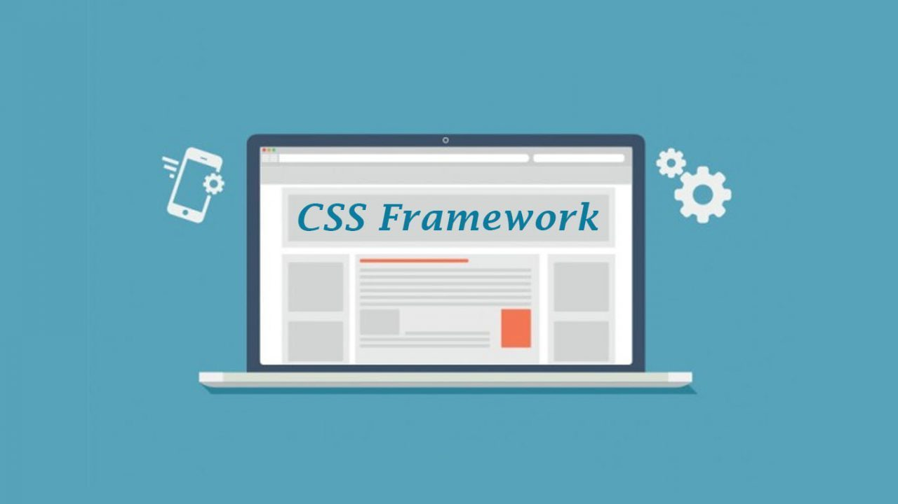
GIỚI THIỆU
CSS Framework là một phần mềm được tạo ra để hỗ trợ các nhà thiết kế web theo tiêu chuẩn một cách dễ dàng hơn khi sử dụng HTML / CSS
CSS Framework ra đời như một công cụ hỗ trợ các designer thiết kế giao diện website nhanh chóng và đẹp mắt với thời gian ngắn nhất nhưng ít lỗi nhất

Slide 4
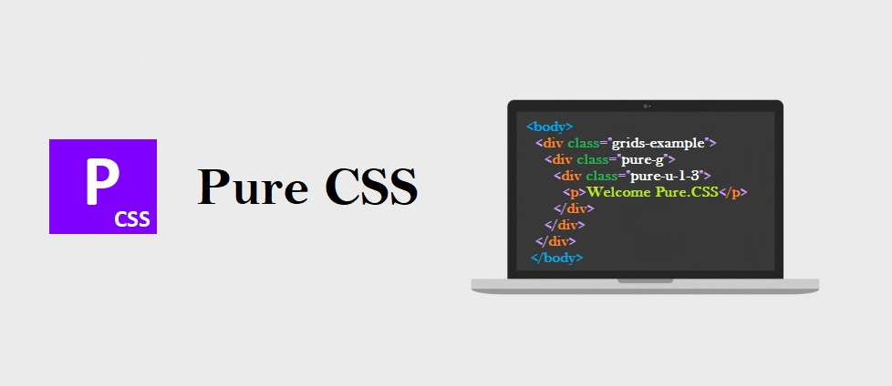
PURE CSS
- Pure là một framework CSS thực sự tối giản, thuần tuý
- Pure viết theo cấu trúc module gọn nhẹ bao gồm những component có thể được dùng chung hoặc tách ra tùy thuộc vào nhu cầu của người dùng

Slide 5
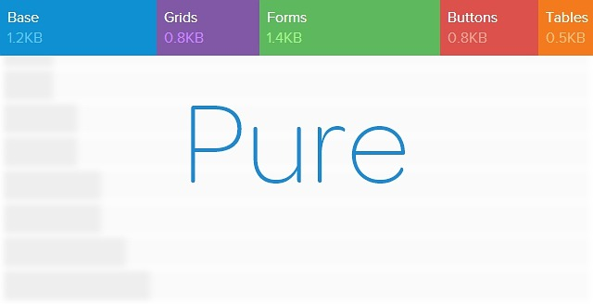
PURE CSS
- Thể loại: CSS UI Framework
- Cấp độ: Dễ
- Responsive: Có
- Sự hấp dẫn của Pure là sự đơn giản của nó trong kiểu dáng và kích thước của nó

Slide 6
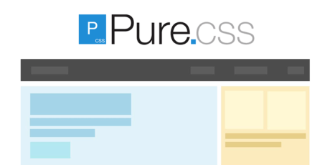
PURE CSS
Ưu điểm:
- Pure là một thư viện CSS nhỏ gọn, có hiệu năng rất ấn tượng
- Thư viện Pure có đầy đủ các thành phần như grid, form, button, table, menu... nên có thể phục vụ cho các website vừa và nhỏ hoặc các website chuyên cho di động
- Thiết kế đẹp với màu sắc tươi sáng, hiện đại
- Mảng các module CSS linh hoạt có thể được sử dụng trên mọi thiết kế và dự án

Slide 7
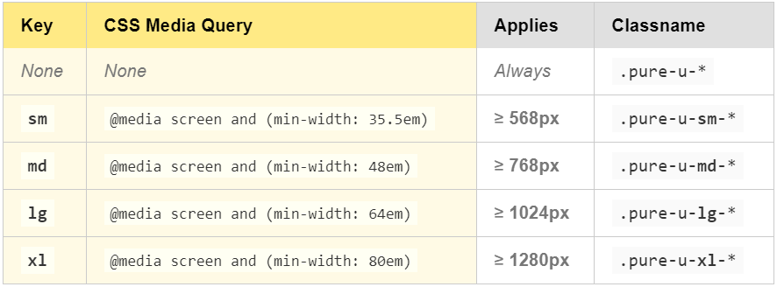
PURE CSS

Slide 8
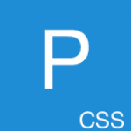

PURE CSS
 | Pure | Bootstrap
Kích thước | Nhẹ (3.8kb) | Nặng (155kb)
Loại | UI Framework | UI Framework
Reponsive | Có | Có
Cấu trúc Class | Ít | Nhiều
JavaScript | Không | Có

Slide 9
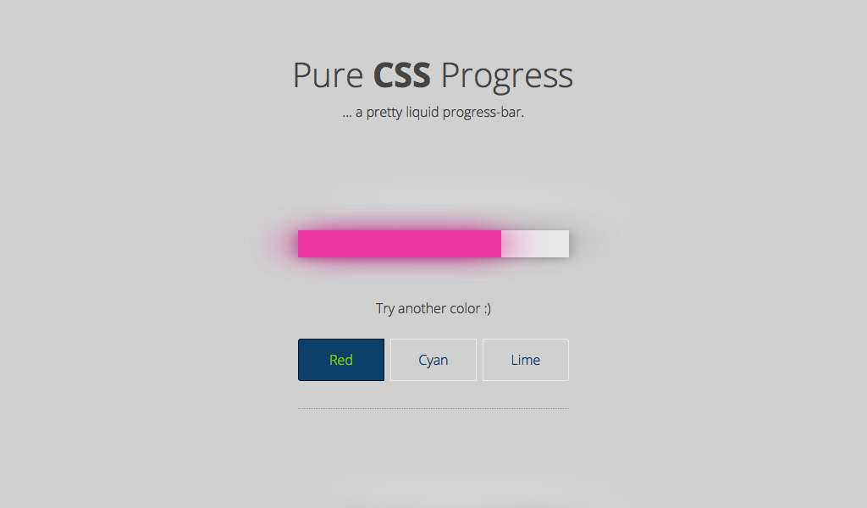
VÍ DỤ

Slide 10
CẢM ƠN CÔ VÀ CÁC BẠN ĐÃ LẮNG NGHE
KẾT THÚC

